Slide 1
Френк
Альберт
Сінатра

Slide 2
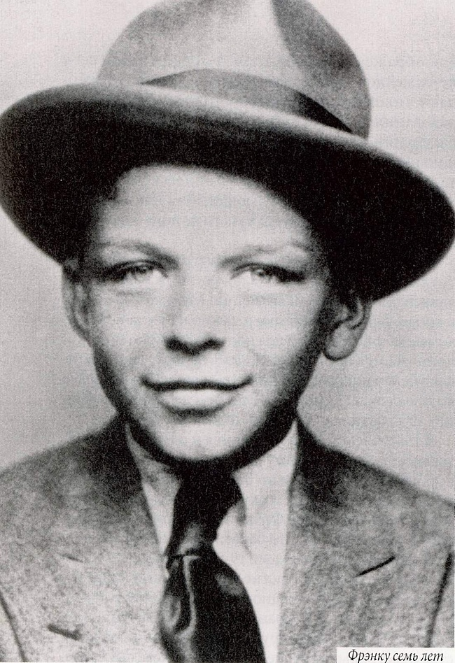
Френк Сінатра з'явився на світ 12 грудня 1915 року в місті Хобокен, в родині італійських емігрантів. Його життя в ранньому дитинстві була звичайнісіньким. У ньому не було злиднів чи навмисного багатства. Єдиною яскравою плямою в його долі завжди була музика.
Зовсім інша справа - мама майбутнього музиканта. Все своє життя вона вела тихе й розмірене життя. Довгий час була звичайною американської домогосподаркою, однак, поставивши сина на ноги, вирішила в один прекрасний момент побудувати кар'єру і стала працювати в якості голови міського осередку Демократичної партії.
Батько нашого сьогоднішнього героя був родом з італійського міста Палермо. За своє життя в Америці він був вантажником, барменом, пожежним і навіть боксером.

Slide 3
Вже з тринадцяти років він заробляв співом, виступаючи в барах рідного міста. Спочатку все йшло досить звичайно, однак через якийсь час пішли перші виступи на радіо, які й дозволили майбутньому співакові визначитися з майбутньою професією.
В середині тридцятих років Френк Сінатра разом зі своїми тодішніми приятелями створив гурт «The Hoboken Four», з якою дуже скоро постав на конкурсі молодих талантів. Виступ виявився вдалим, і вже наступного місяця вся команда вирушила в національне турне по містах США. Після цього деякий час Френк Сінатра працював в музичному кафе і виступав на радіо.

Slide 4
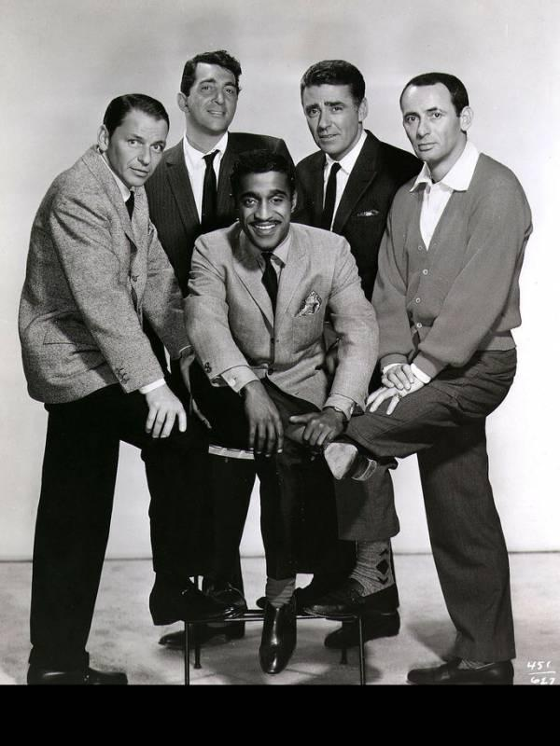
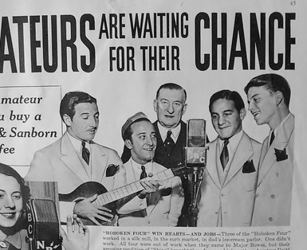
«The Hoboken Four»

Slide 5
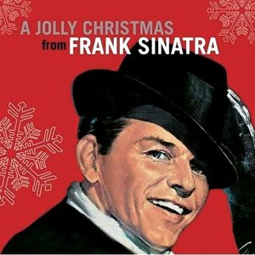
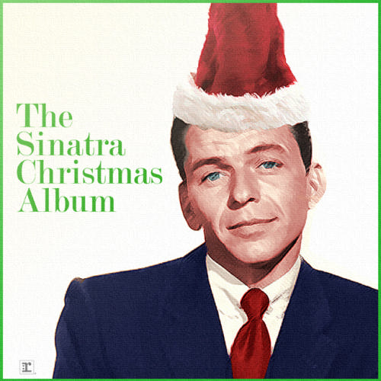
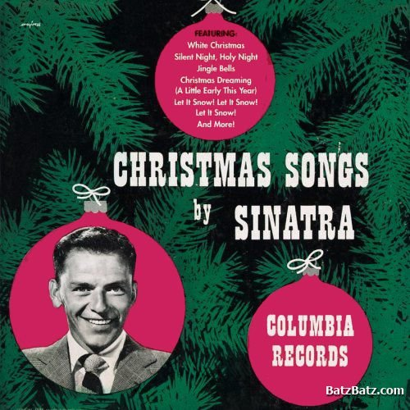
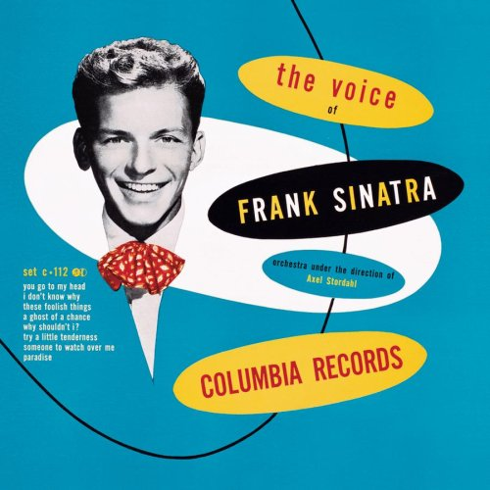
Однак справжній успіх до нашого сьогоднішнього героя прийшов на початку сорокових років. У цей період він почав часто виступати з джазовими оркестрами Гаррі Джеймса і Томмі Дорсі. У цей період талановитий музикант привернув до себе увагу видатних діячів американського шоу-бізнесу. У 1946-му році Френк записав свій перший альбом «The Voice Of Frank Sinatra», а через два роки вийшов альбом «Christmas Songs By Sinatra».

Slide 6
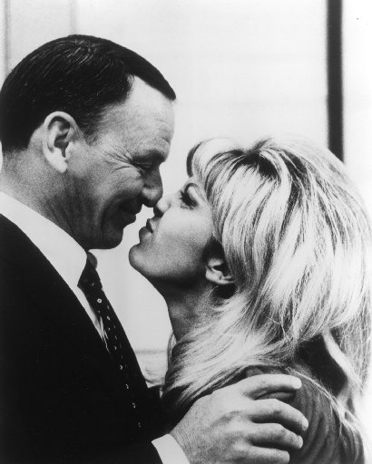
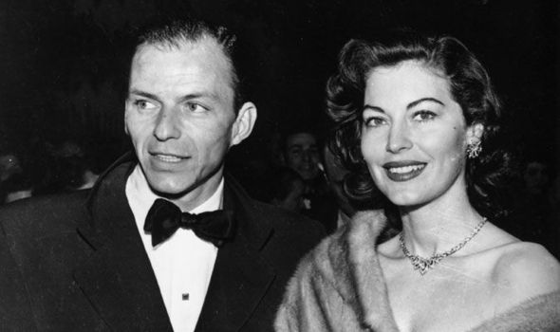
Френка Сінатра був одружений чотири рази Справи йшли добре, але в якийсь момент все почало руйнуватися. Шлюб Френка з давньою подругою Ненсі Барбато розпався через роман з актрисою Авой Гарднер, але стосунки з нею теж скоро переросли у великий скандал. Через це були скасовані деякі концерти виконавця в Нью-Йорку. Френк впав у затяжну депресію, яка через якийсь час стала причиною його звільнення з радіо. На довершення всього в 1951-му році співак несподівано втратив голос через затяжну застуду. Придавлений вантажем проблем, великий музикант задумався про самогубство ... Але останній крок Френк Сінатра все-таки не зробив

Slide 7
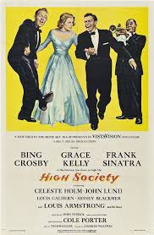
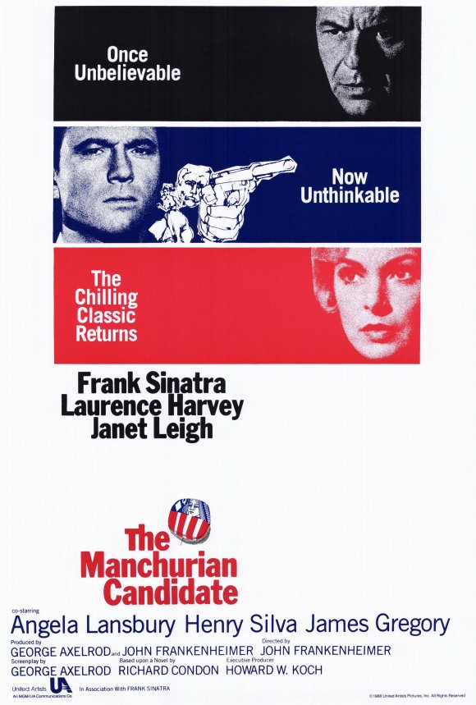
Але вже через якийсь час справи почали повільно налагоджуватися. Втративши голос, Френк звернув увагу на кінематограф і вже в 1953-му році виконав одну з ролей у картині «Відтепер і навіки вічні». За дану акторську роботу Френк Сінатра отримав «Оскар» як кращий актор другого плану. З цього моменту все поступово почало повертатися в свою колію. Проблеми з голосом виявилися тимчасовими і дуже скоро Френк почав знову виступати і працювати в студії. Нові альбоми музиканта виходили один за іншим. А незабаром шанувальники таланту великого музиканта отримали можливість також часто спостерігати його і в кіно. У період з 1954 по 1965 актор почав часто зніматися, відзначившись в дванадцяти фільмах. Найбільш яскравими серед них були стрічки «Вище суспільство» та «Маньчжурський кандидат».

Slide 8
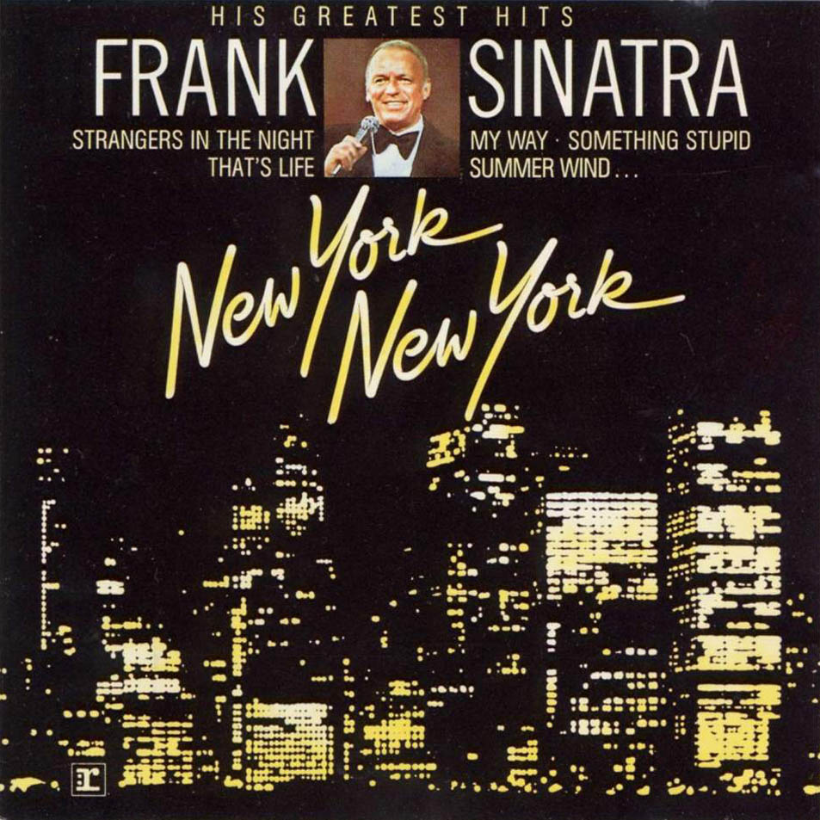
Зоряний шлях співака і актора тривав аж до кінця сімдесятих років. У 1979-му Френк Сінатра записав композицію «New York, New York» і тим самим немов би попрощався з американською сценою. Згодом він ще кілька разів з'являвся на естраді, проте подібні виступи були вже скоріше винятком, ніж правилом. У 1998-му році великий музикант і великий актор помер від серцевого нападу в своєму будинку. У цей день у всій Америці був оголошений національний траур. За рік до своєї смерті співак був удостоєний Золотої медалі Конгресу, яка вважається найвищою нагородою в США.

